Slide 1
화면 설계서
시스템명 : 옷빌리지
1팀
김영환, 김홍섭, 박정연,
김기덕, 김재민, 김병국,
김지열

Slide 2
순 서
1
6
화면배치[레이아웃]
게시글 상세정보
2
7
공통(폰트,색상]정의
게시글 작성/수정/삭제
3
8
구조도(사이트맵)
로그인
4
9
헤더/GNB/푸터
회원가입
5
10
메인화면
아이디/비밀번호 찾기

Slide 3
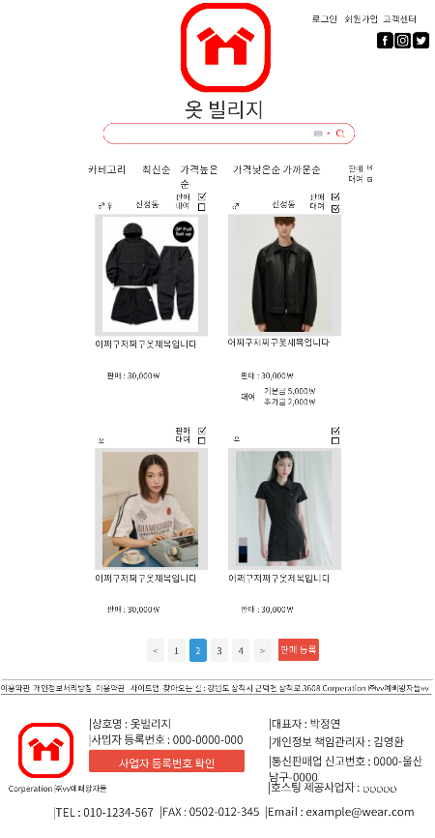
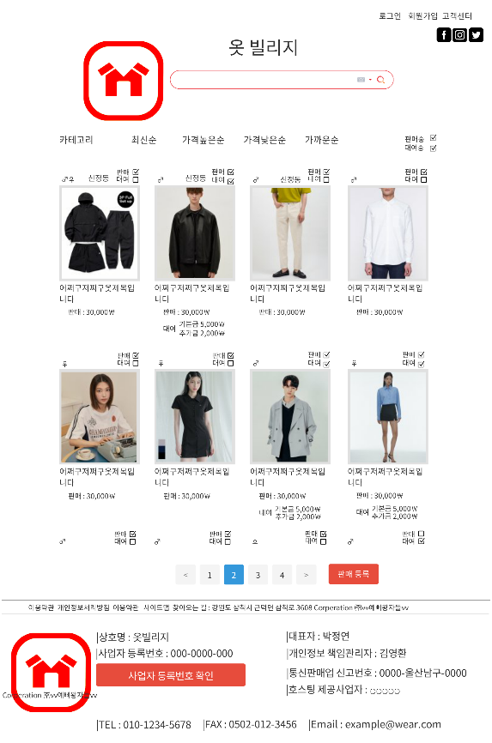
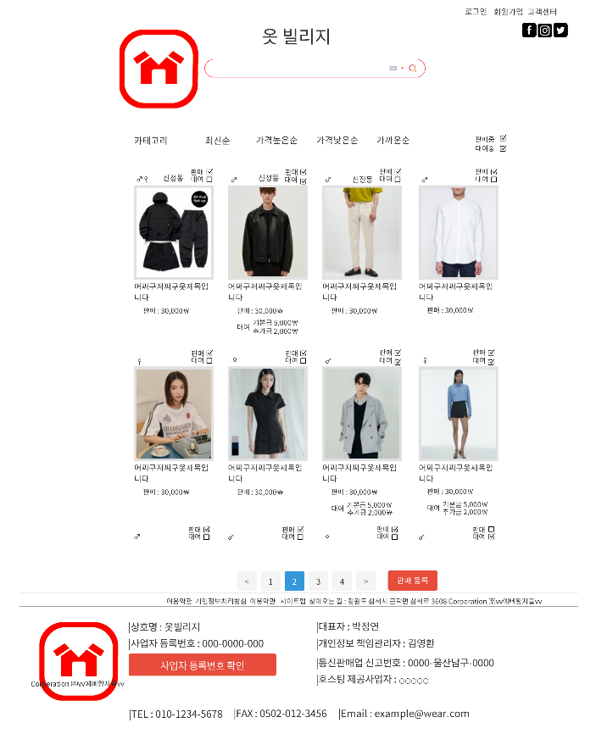
화면배치
모바일
태블릿
데스크탑

Slide 4
화면배치
모바일(768px미만)
태블릿(768px이상)
데스크탑(1024px이상)
GNB
GNB
GNB
본문1
본문1
본문1
footer
footer
footer

Slide 5
순 서
1
6
화면배치[레이아웃]
게시글 상세정보
2
7
공통(폰트,색상]정의
게시글 작성/수정/삭제
3
8
구조도(사이트맵)
로그인
4
9
헤더/GNB/푸터
회원가입
5
10
메인화면
아이디/비밀번호 찾기

Slide 6

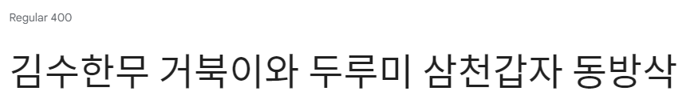

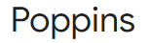
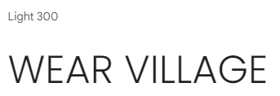
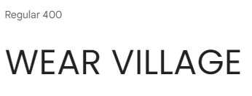

<폰트>
한글
영어

Slide 7
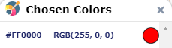
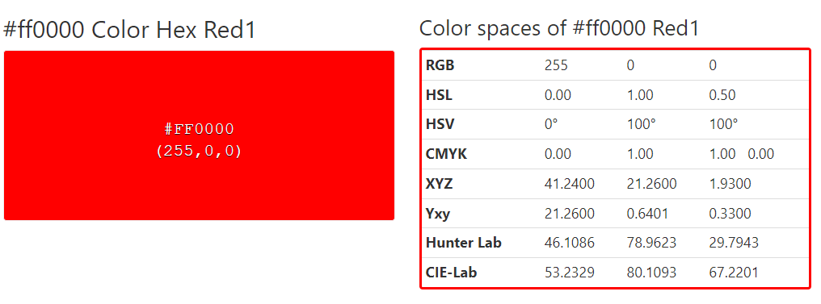
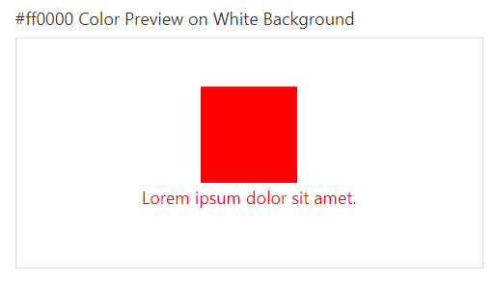
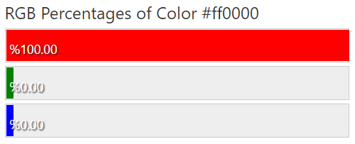
<색상>

Slide 8
순 서
1
6
화면배치[레이아웃]
게시글 상세정보
2
7
공통(폰트,색상]정의
게시글 작성/수정/삭제
3
8
구조도(사이트맵)
로그인
4
9
헤더/GNB/푸터
회원가입
5
10
메인화면
아이디/비밀번호 찾기

Slide 9
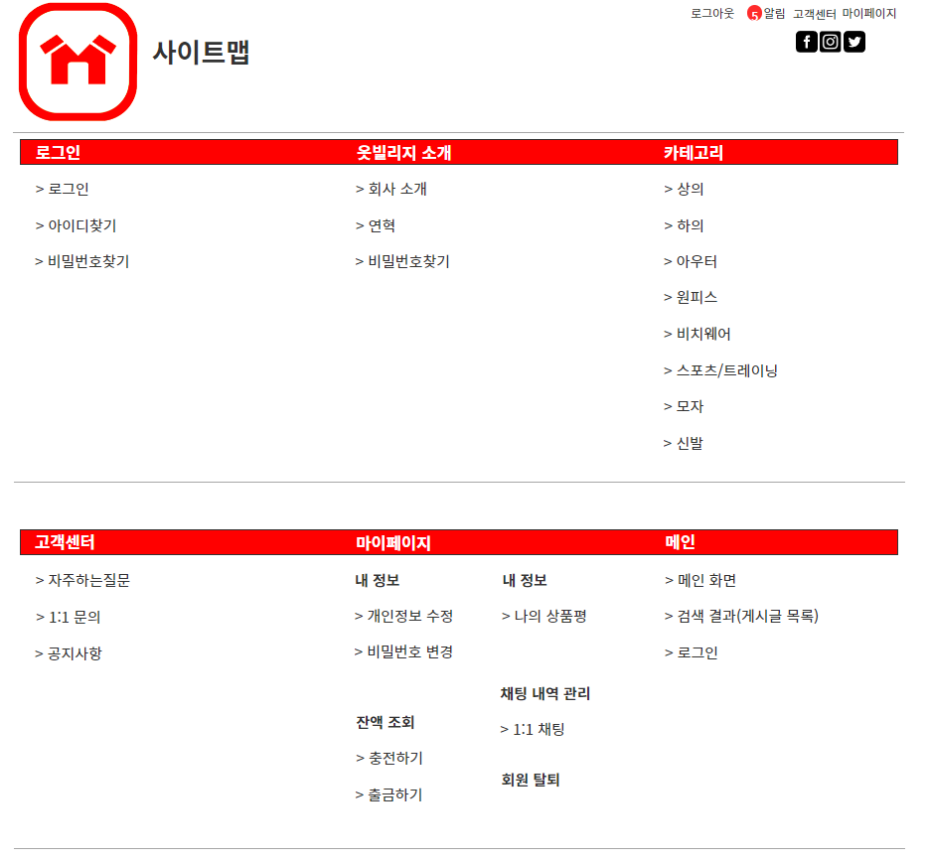
사이트 맵
구매 프로세스
상세화면- 대여하기 상세화면- 구매하기

Slide 10
순 서
1
6
화면배치[레이아웃]
게시글 상세정보
2
7
공통(폰트,색상]정의
게시글 작성/수정/삭제
3
8
구조도(사이트맵)
로그인
4
9
헤더/GNB/푸터
회원가입
5
10
메인화면
아이디/비밀번호 찾기

Slide 11
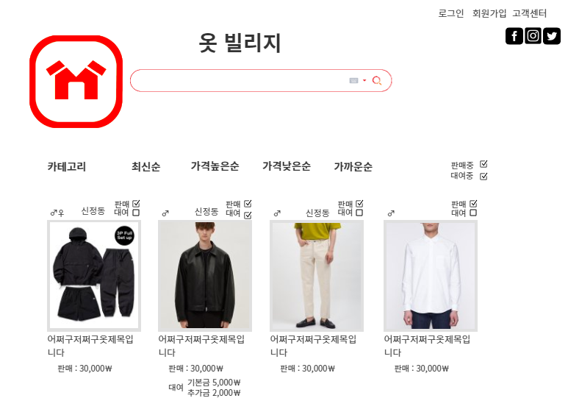
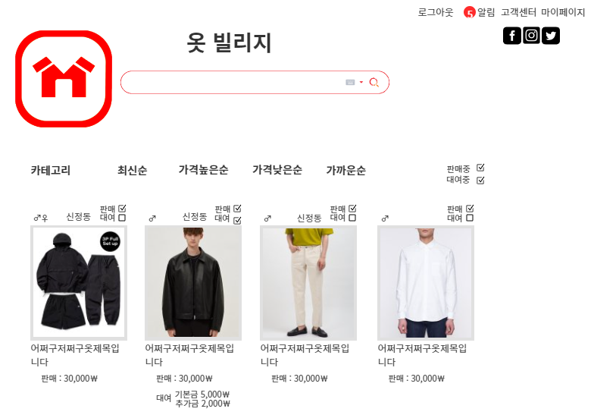
4.1 헤더
로그인 전
4
▶ 가로 길이: 최대 1280Pixel
▶ 세로 길이: 제한 없음
[1~3] Action
연결된 계정으로 옷빌리지 광고글 작성 연결
[4] 보조 메뉴 영역
- 로그인 전/후 다른 서브메뉴 구성
- 회원가입 : 회원가입으로 이동(Self)
- 로그인: 로그인 화면으로 이동(Self)
- ID/비밀번호 찾기: [고객센터 >
ID 찾기]로 이동
고객센터: [마이 페이지 > 자주묻는 질문]에 이동
- 마이 페이지: [마이 페이지 > 내 정보]로 이동
- 로그아웃 : 클릭 시 로그아웃
[5] 검색 바 영역
- 기본 문구: 검색어를 입력하세요!
[6] 메인 메뉴 영역
- 로그인 전과 후의 변화 없음.
5
1
2
3
6
로그인 후

Slide 12
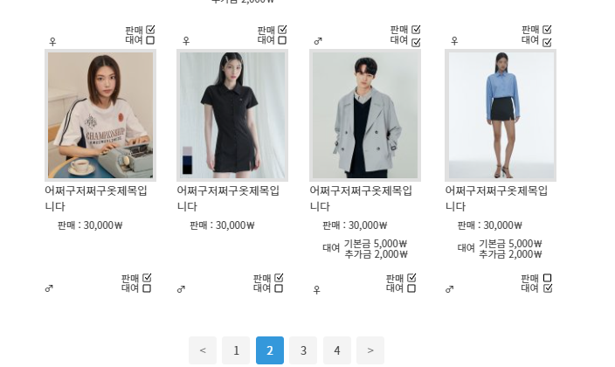
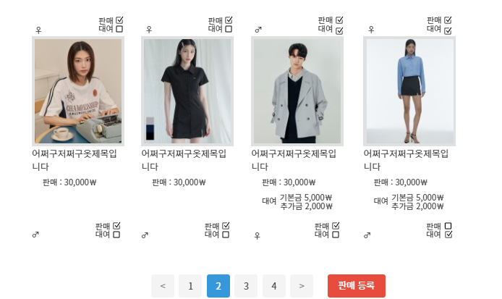
4.2 헤더
[1]
- 판매 등록 메뉴 : 판매 등록 화면으로 이동
1

Slide 13
4.3 GNB
▶ 가로 길이: 최대 1280Pixel
▶ 세로 길이: 제한 없음
[1] 로그인 / 로그아웃
- 로그인이나 로그아웃
[2] 회원가입
로그인전엔 회원가입
로그인후엔 알림
알림-> 마이페이지 -> 채팅내역관리
[3] 고객센터
- 자주묻는질문으로 이동
[4~6] SNS 링크(blank)
- Facebook / Instagram / twitter
[7] 로고
옷빌리지의 로고
[8] 사이트 제목
[9] 검색 바 영역
- 기본 문구: 검색어를 입력하세요
2
3
8
1
7
4
5
6
9

Slide 14
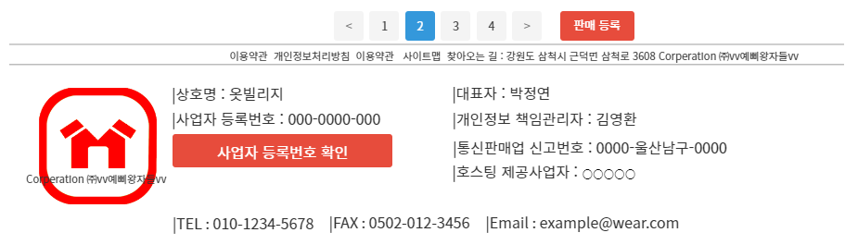
4.4 푸터
○ 퍼블리싱
[1] 이용약관(self)
- 이용약관 페이지로 이동
[2] 개인정보처리방침(self)
개인정보처리방침 페이지로 이동
[3] 사이트맵
- 사이트맵 페이지로 이동
[4] 사업자번호 확인(blank)
- 아래 링크에서 링크 방법 참조
- www.ftc.go.kr/info/bizinfo
/popType01.jsp
1
2
3
4

Slide 15
순 서
1
6
화면배치[레이아웃]
게시글 상세정보
2
7
공통(폰트,색상]정의
게시글 작성/수정/삭제
3
8
구조도(사이트맵)
로그인
4
9
헤더/GNB/푸터
회원가입
5
10
메인화면
아이디/비밀번호 찾기

Slide 16
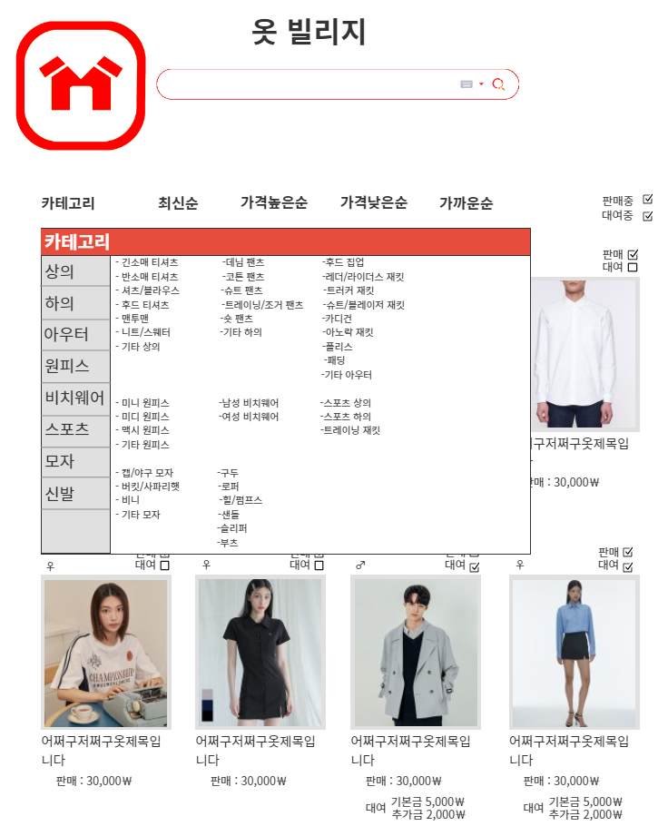
5.1 메인화면
[1] 검색 바 영역
- 기본 문구: 검색어를 입력하세요
[2] 옵션별 정렬
판매와 대여 구분 체크박스
- 최신순, 가격높은순, 가격낮은순, 가까운순으로 게시글 정렬
[3] 카테고리
- 옷을 분류별로 볼 수 있게 태그별로 조회
1
2
3
화
면
안
내
1
2
3

Slide 17
순 서
1
6
화면배치[레이아웃]
게시글 상세정보
2
7
공통(폰트,색상]정의
게시글 작성/수정/삭제
3
8
구조도(사이트맵)
로그인
4
9
헤더/GNB/푸터
회원가입
5
10
메인화면
아이디/비밀번호 찾기

Slide 18
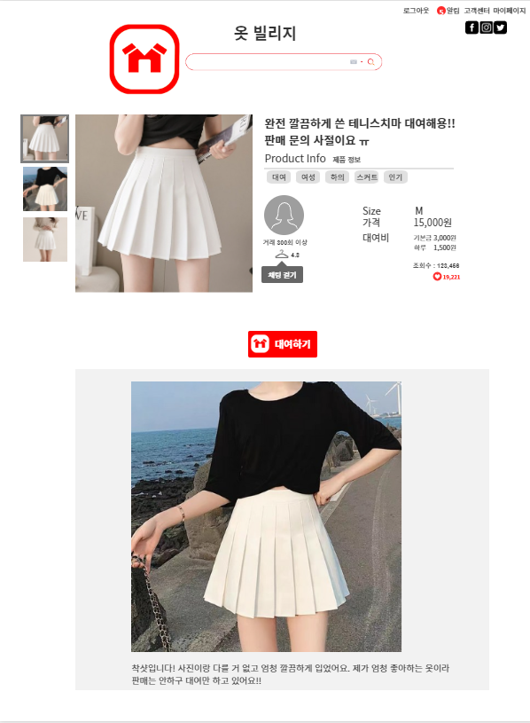
6.1 게시글
구매하기

Slide 19
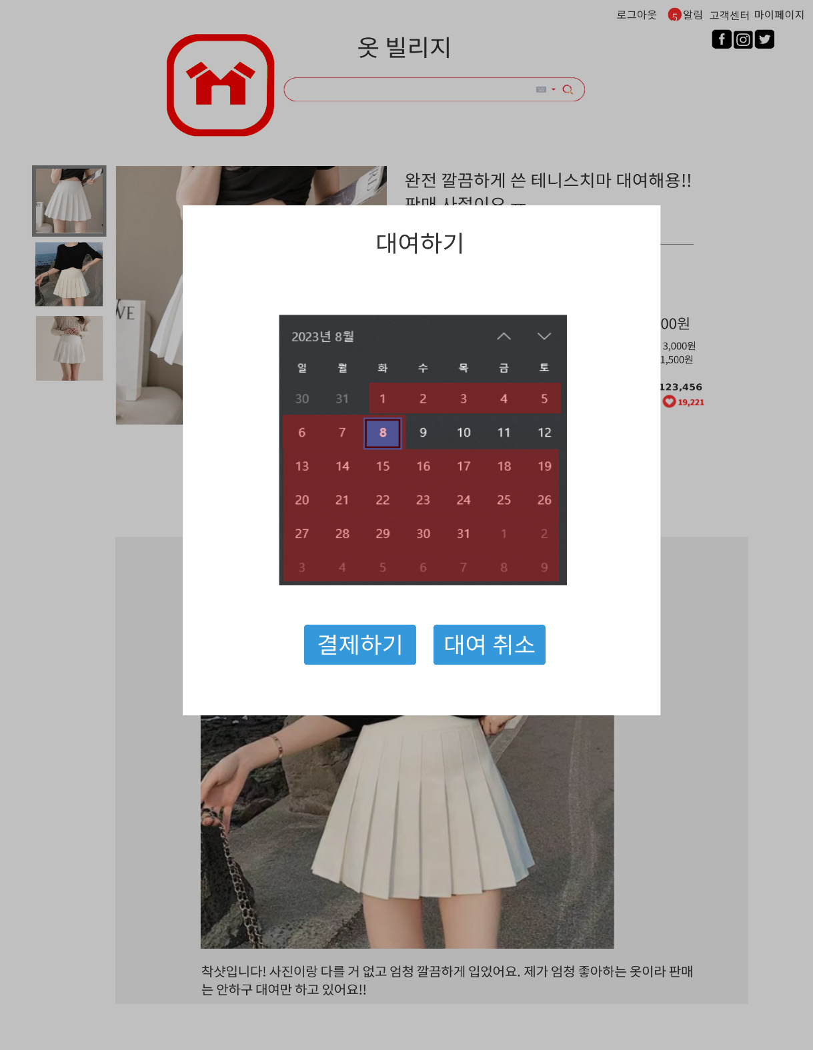
6.2 게시글
대여 시작 날짜 선택 : 8/9
반납 날짜 선택 : 8/12

Slide 20
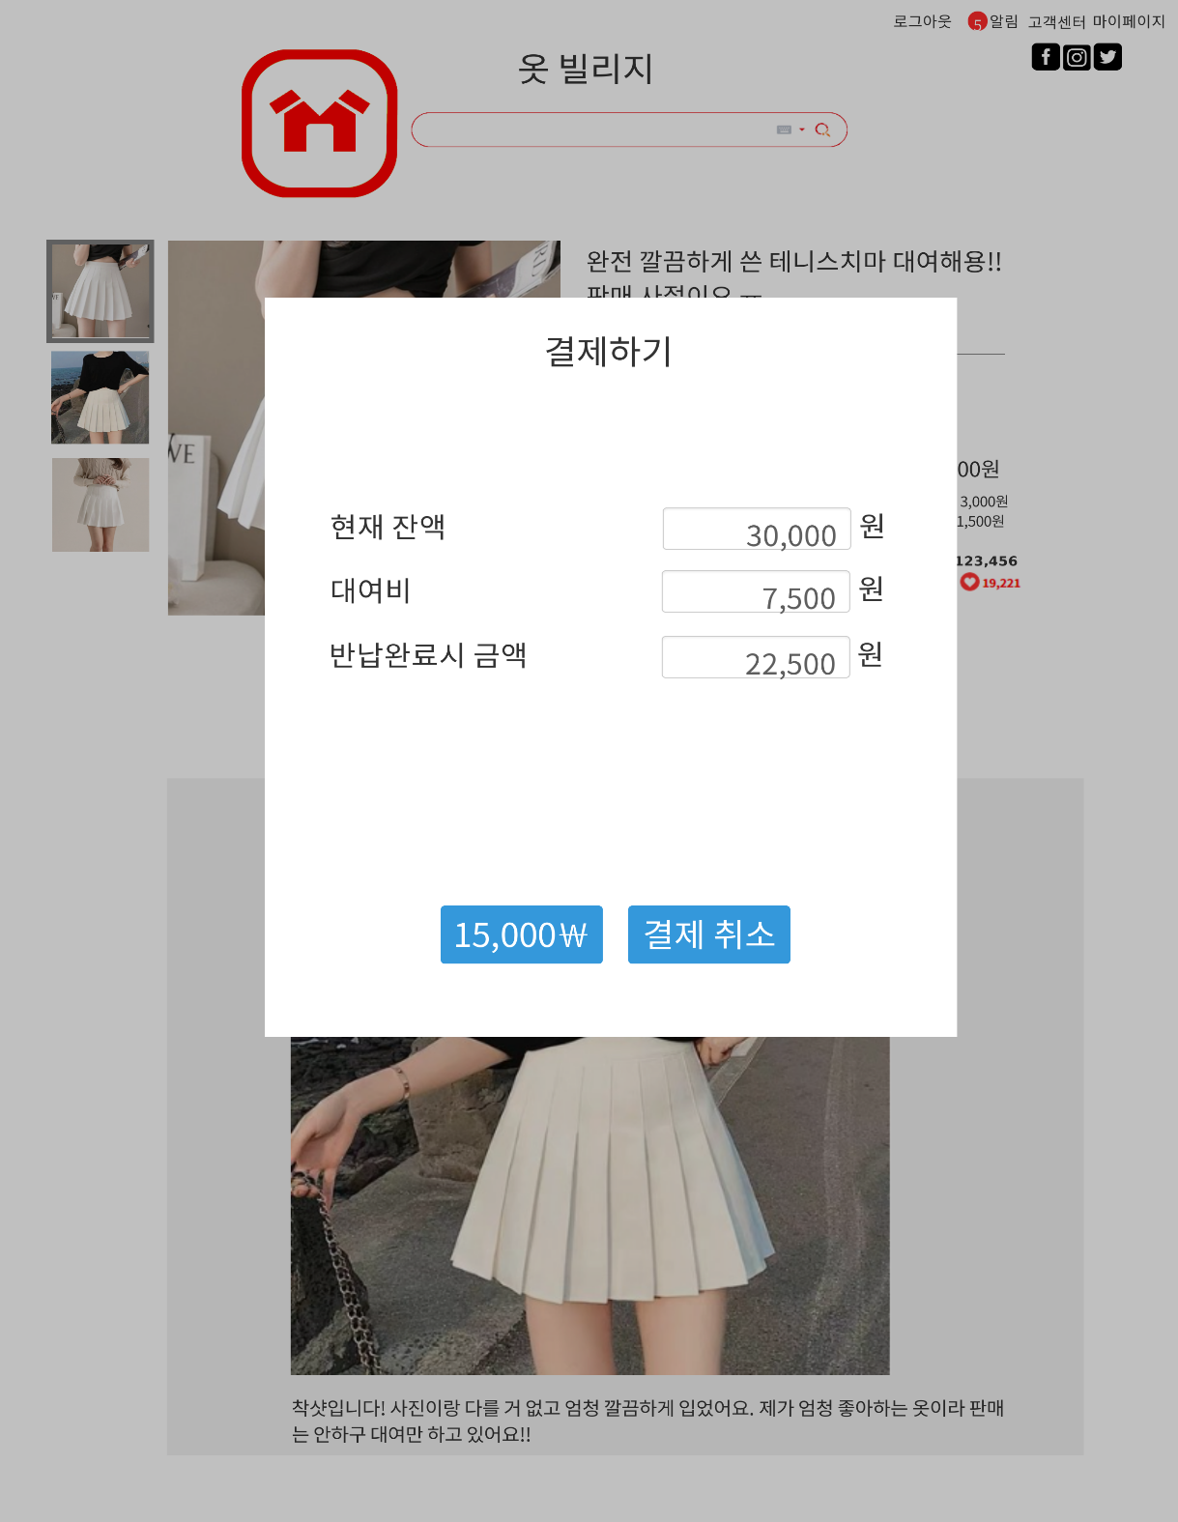
6.3 게시글
주문 견적서
구매 금액
지갑 남은 잔액
원
결제하기

Slide 21
순 서
1
6
화면배치[레이아웃]
게시글 상세정보
2
7
공통(폰트,색상]정의
게시글 작성/수정/삭제
3
8
구조도(사이트맵)
로그인
4
9
헤더/GNB/푸터
회원가입
5
10
메인화면
아이디/비밀번호 찾기

Slide 22
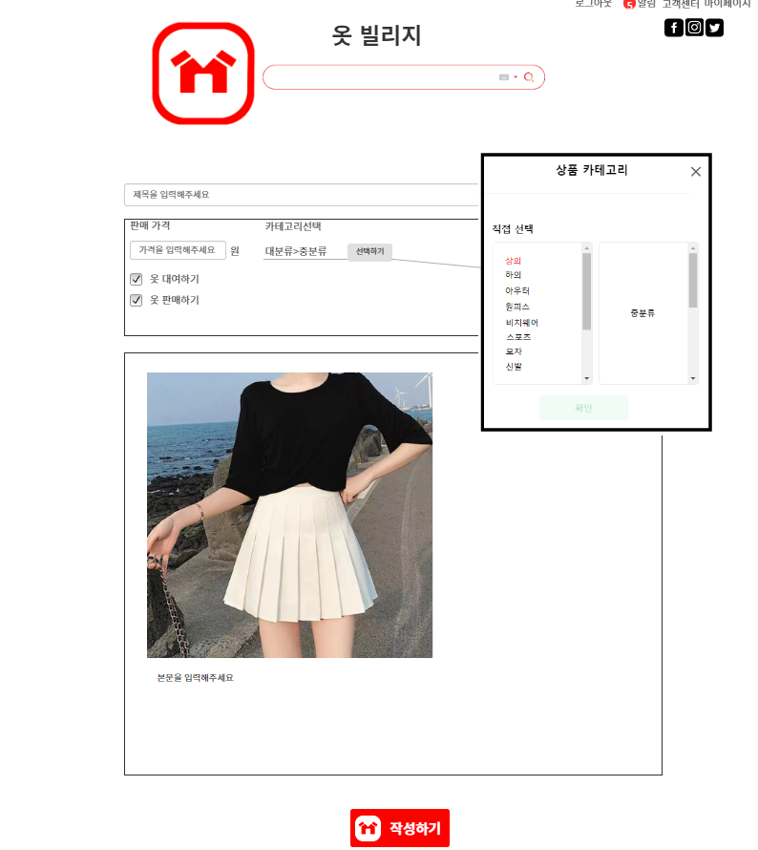
7.1 게시글 작성

Slide 23
7.2 게시글 수정

Slide 24
순 서
1
6
화면배치[레이아웃]
게시글 상세정보
2
7
공통(폰트,색상]정의
게시글 작성/수정/삭제
3
8
구조도(사이트맵)
로그인
4
9
헤더/GNB/푸터
회원가입
5
10
메인화면
아이디/비밀번호 찾기

Slide 25
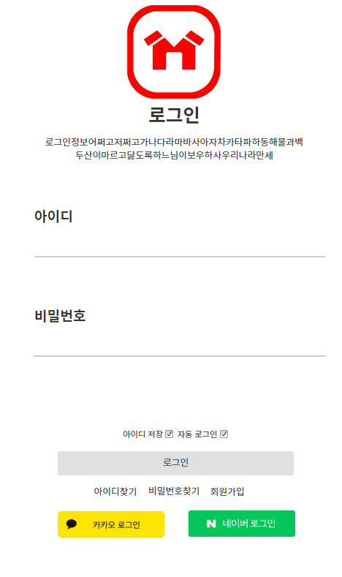
8.1 로그인
[1] 로그인
- 로그인된 메인 페이지로 이동
[2] 아이디찾기
- [아이디찾기] 페이지
로 이동
[3] 비밀번호찾기
- [비밀번호찾기] 페이지
로 이동
[4] 회원가입
- [회원가입 1단계] 페이지로 이동
1
2
3
4

Slide 26
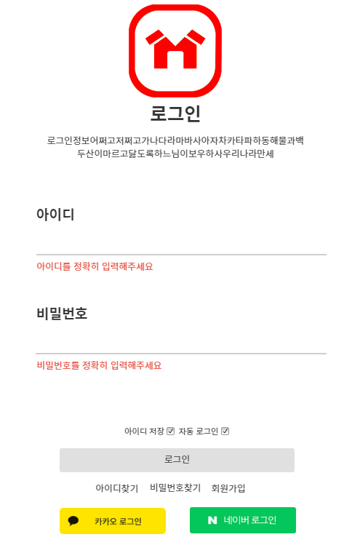
8.2 로그인
[1] 로그인 실패
- 아이디나 비밀번호 틀릴시
[2], [3] 정확히 입력해주세요
2
3
1

Slide 27
순 서
1
6
화면배치[레이아웃]
게시글 상세정보
2
7
공통(폰트,색상]정의
게시글 작성/수정/삭제
3
8
구조도(사이트맵)
로그인
4
9
헤더/GNB/푸터
회원가입
5
10
메인화면
아이디/비밀번호 찾기

Slide 28
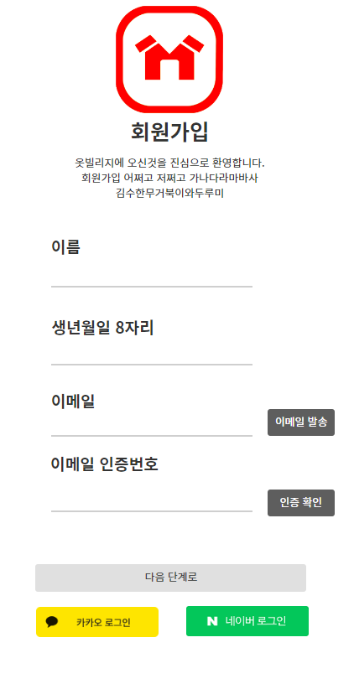
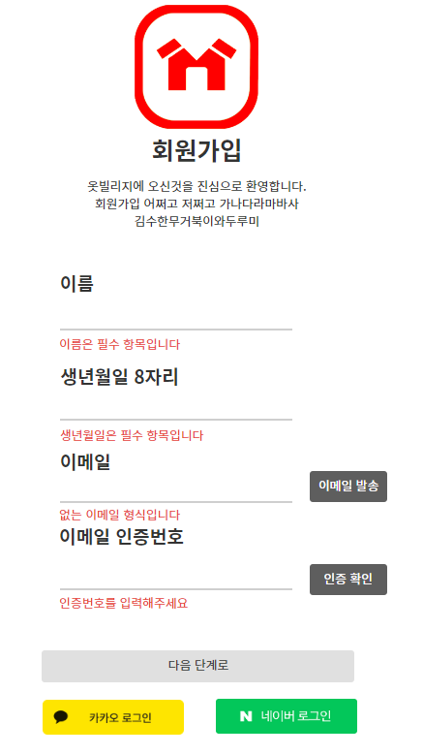
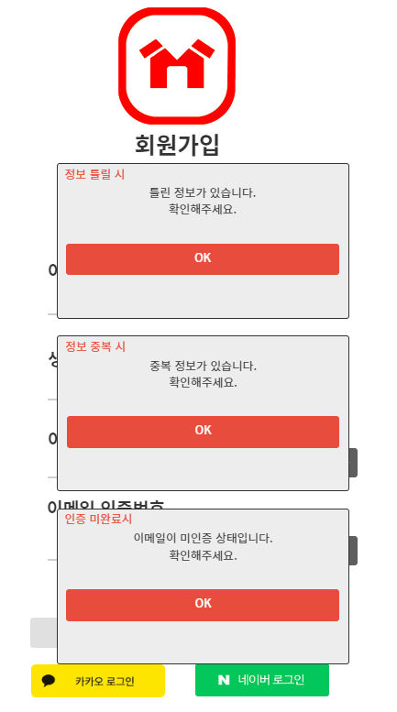
9.1 회원 가입 1단계
필수
정보
입력
[1] 이름(필수)
- 한글 최대 3글자(영어 15자) 입력 가능
- 띄어쓰기 사용 불가
[2] 생년월일8자리(필수)
- 숫자 8자 입력 가능
[3] 이메일(필수)
- 한글 기호 입력 불가(예외: ‘_’, ‘-’)
한글 및 특수기호 입력 시: 없는 이메일 형식입니다
이메일 발송 -> 이메일을 발송하고 인증번호 입력후 확인
인증번호 미 기재시 : 인증번호를 입력해주세요
[4~6] alert
틀린 정보 입력시 alert[틀린 정보가 있습니다. 확인해주세요.
중복 정보 입력시 alert[중복 정보가 있습니다. 확인해주세요.
이메일 인증 확인 X시 alert[이메일이 미인증 상태입니다. 확인해주세요.
OK클릭-> ALERT창 닫기
[7] 다음 단계로
- 회원가입 2단계로 이동
정보
입력 /
약관
동의
가입
완료
회원가입 화면
회원가입
정보 미기입 화면
회원가입
Alert 화면

Slide 29
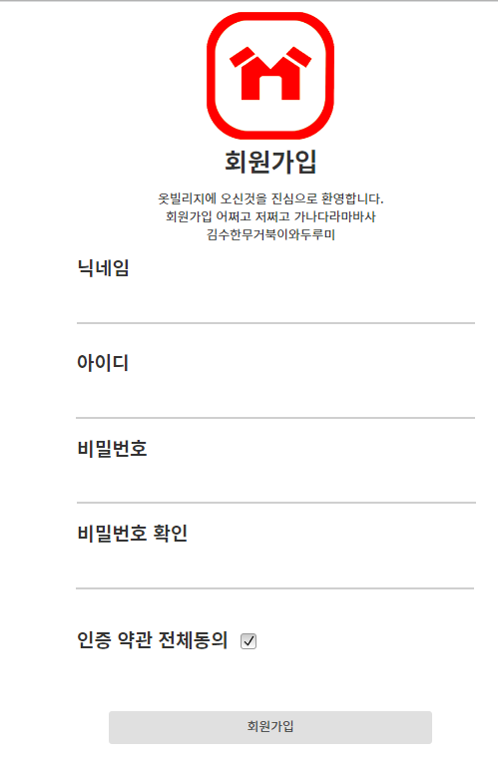
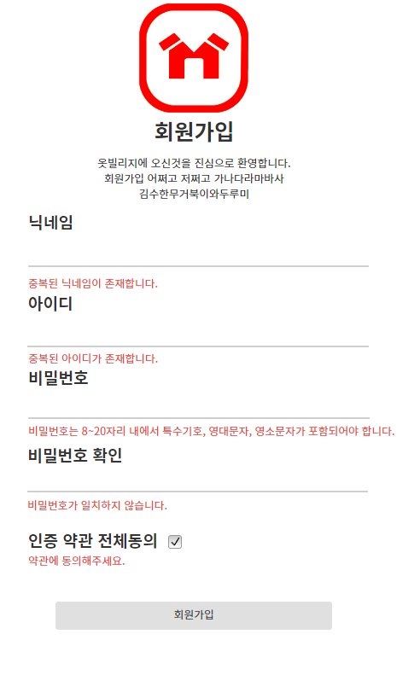
9.2 회원 가입 2단계
필수
정보
입력
[1] 이름(필수)
- 한글 최대 3글자(영어 15자) 입력 가능
- 띄어쓰기 사용 불가
[2] 생년월일8자리(필수)
- 숫자 8자 입력 가능
[3] 이메일(필수)
- 한글 기호 입력 불가(예외: ‘_’, ‘-’)
한글 및 특수기호 입력 시: 없는 이메일 형식입니다
이메일 발송 -> 이메일을 발송하고 인증번호 입력후 확인
인증번호 미 기재시 : 인증번호를 입력해주세요
[4~6] alert
틀린 정보 입력시 alert[틀린 정보가 있습니다. 확인해주세요.
중복 정보 입력시 alert[중복 정보가 있습니다. 확인해주세요.
이메일 인증 확인 X시 alert[이메일이 미인증 상태입니다. 확인해주세요.
OK클릭-> ALERT창 닫기
[7] 다음 단계로
- 회원가입 2단계로 이동
정보
입력 /
약관
동의
가입
완료

Slide 30
9.3 회원 가입 2단계
필수
정보
입력
[1] 이름(필수)
- 한글 최대 3글자(영어 15자) 입력 가능
- 띄어쓰기 사용 불가
[2] 생년월일8자리(필수)
- 숫자 8자 입력 가능
[3] 이메일(필수)
- 한글 기호 입력 불가(예외: ‘_’, ‘-’)
한글 및 특수기호 입력 시: 없는 이메일 형식입니다
이메일 발송 -> 이메일을 발송하고 인증번호 입력후 확인
인증번호 미 기재시 : 인증번호를 입력해주세요
[4~6] alert
틀린 정보 입력시 alert[틀린 정보가 있습니다. 확인해주세요.
중복 정보 입력시 alert[중복 정보가 있습니다. 확인해주세요.
이메일 인증 확인 X시 alert[이메일이 미인증 상태입니다. 확인해주세요.
OK클릭-> ALERT창 닫기
[7] 다음 단계로
- 회원가입 2단계로 이동
정보
입력 /
약관
동의
예측 Action | Type | Message
아이디 중복검사를 하지 않음. | Message | 아이디 중복검사를 진행해 주세요!
이름을 입력하지 않음. | Message | 이름을 입력해 주세요!
이름을 입력하지 않았거나, 영문/숫자/특수기호, 한글 5글자 이상 입력함. | Message | 이름을 작성 정책에 맞게 입력해 주세요!
아이디를 입력하지 않음. | Message | 아이디를 입력해 주세요!
비밀번호를 입력하지 않음. | Message | 비밀번호를 입력해 주세요!
비밀번호 생성 규칙에 어긋남. | Message | 비밀번호 생성 규칙에 맞게 다시 입력해 주세요!
확인 비밀번호가 다름. | Message | 비밀번호가 일치하지 않습니다. 비밀번호를 다시 입력해 주세요!
이메일을 입력하지 않음. | Message | 이메일 주소를 입력해 주세요!
이메일을 작성 형식에 어긋남. | Message | 이메일 주소를 형식에 맞게 입력해 주세요!
이메일 수신여부를 선택하지 않음. | Message | 이메일 수신여부를 선택해 주세요!
입력 항목을 모두 정상 등록함. | Message | 회원가입이 완료 되었습니다. 회원가입에 감사 드리며, 다시 로그인 후 이용해 해주세요!
가입
완료

Slide 31
순 서
1
6
화면배치[레이아웃]
게시글 상세정보
2
7
공통(폰트,색상]정의
게시글 작성/수정/삭제
3
8
구조도(사이트맵)
로그인
4
9
헤더/GNB/푸터
회원가입
5
10
메인화면
아이디/비밀번호 찾기

Slide 32
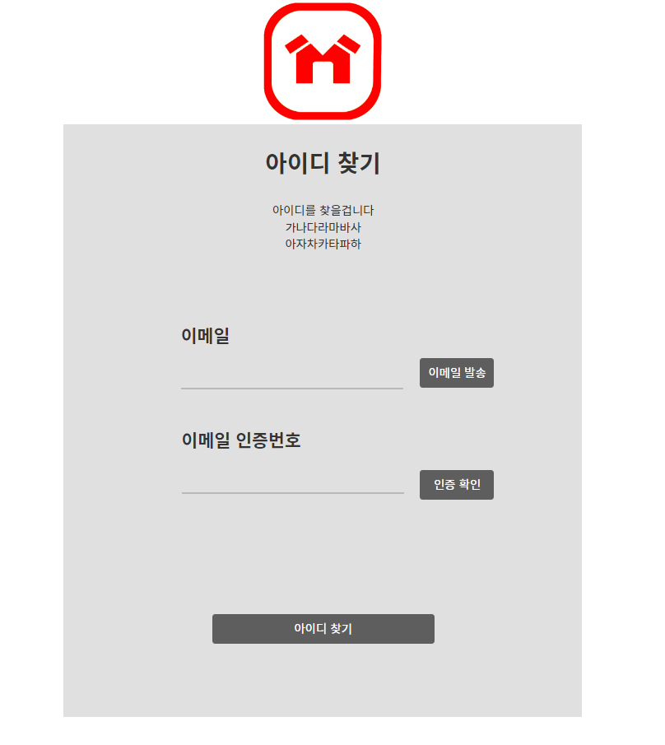
10.1 아이디/비밀번호 찾기

Slide 33
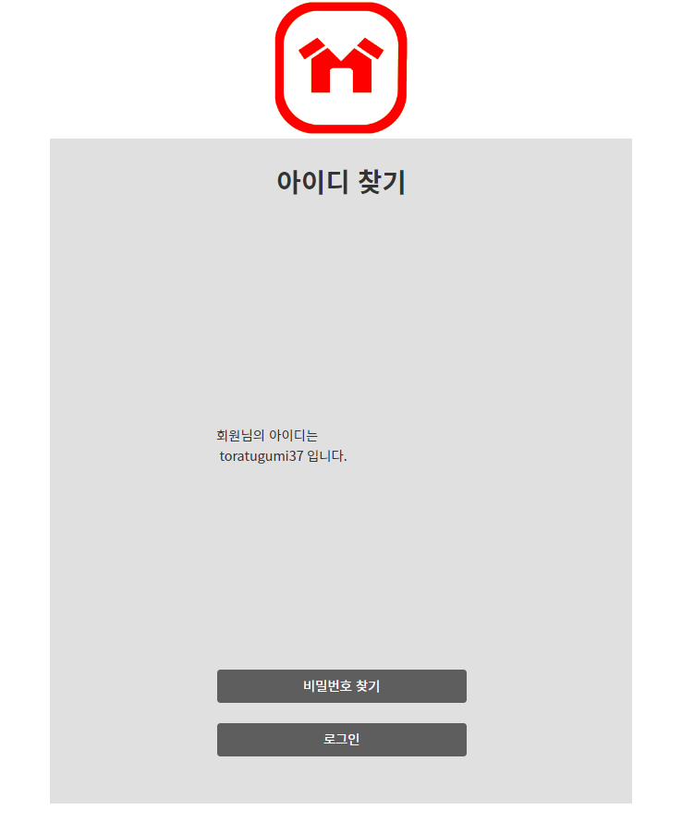
10.2 아이디/비밀번호 찾기

Slide 34
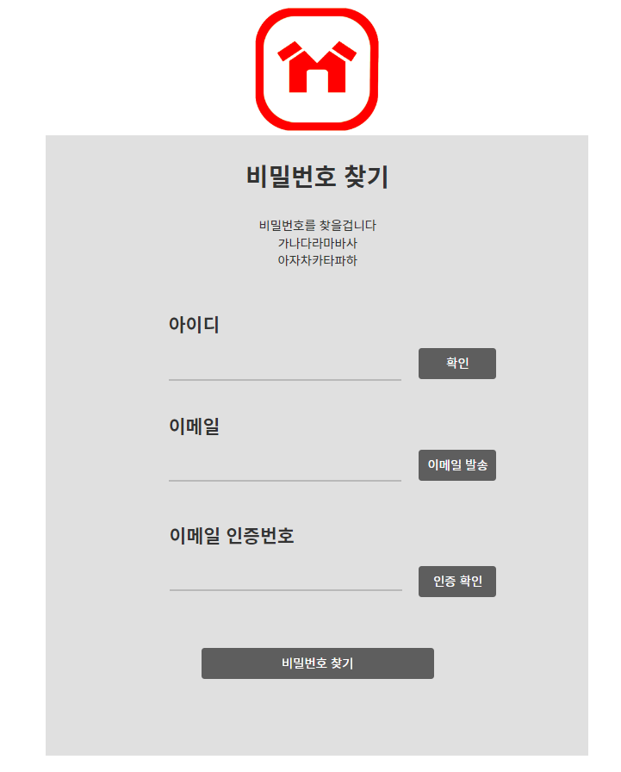
10.3 아이디/비밀번호 찾기

Slide 35
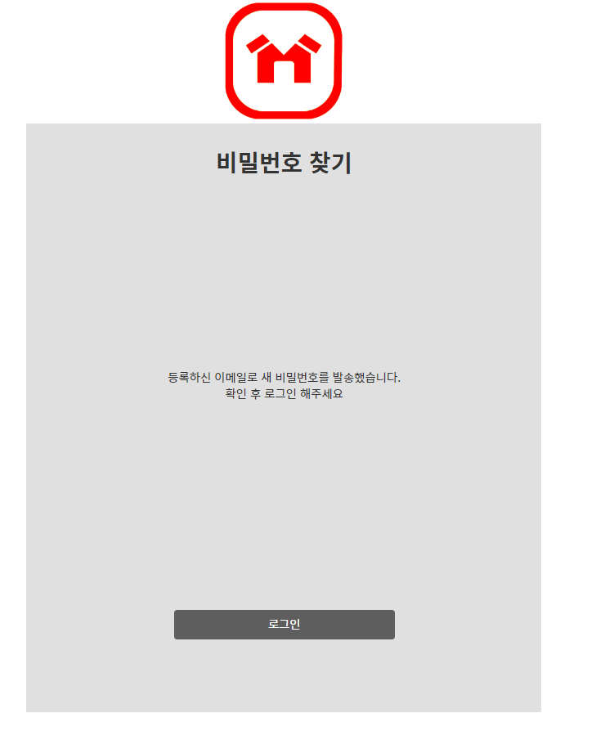
10.4 아이디/비밀번호 찾기

Slide 36
순 서
11
16
고객센터
마이페이지/회원탈퇴
12
마이페이지/내정보
13
마이페이지/거래내역
14
마이페이지/잔액 관리
15
마이페이지/채팅 시스템

Slide 37
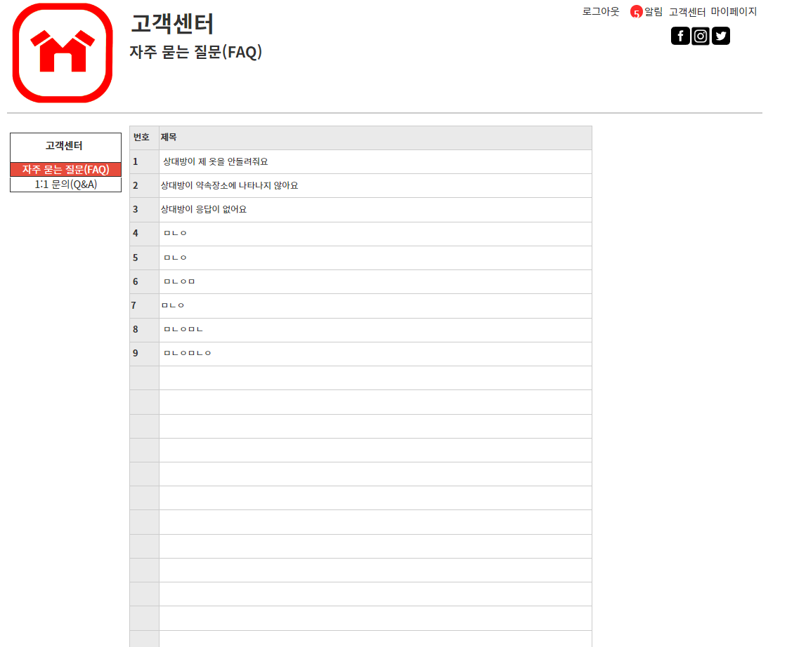
11.1 고객센터

Slide 38
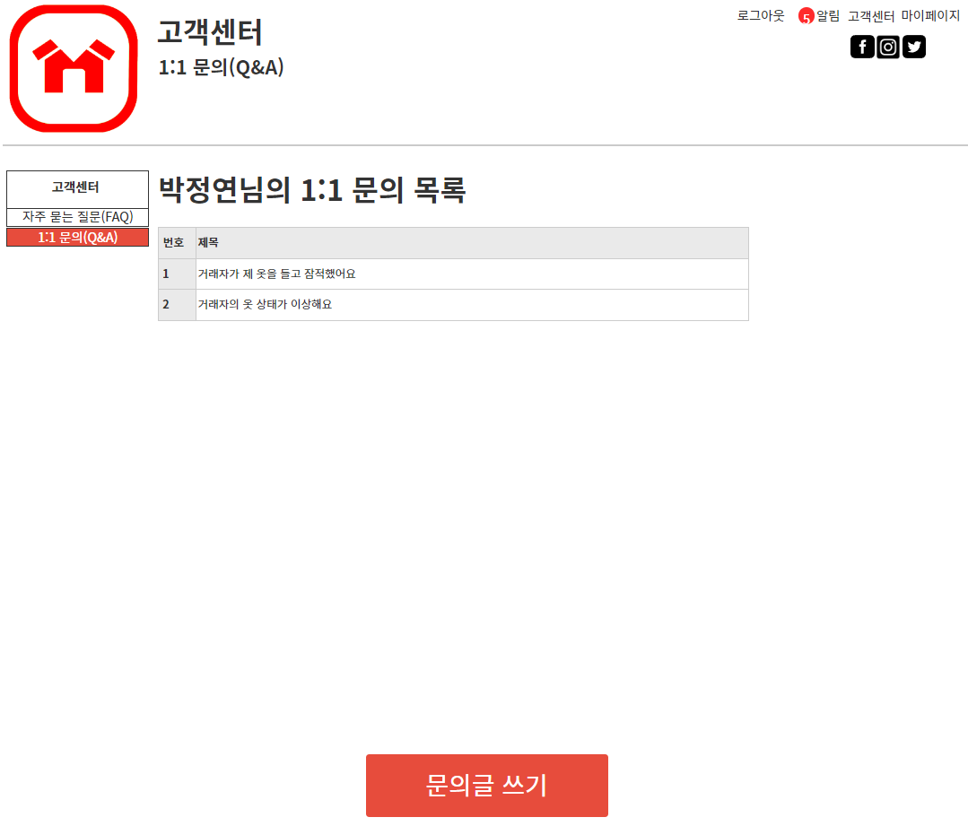
11.2 고객센터

Slide 39
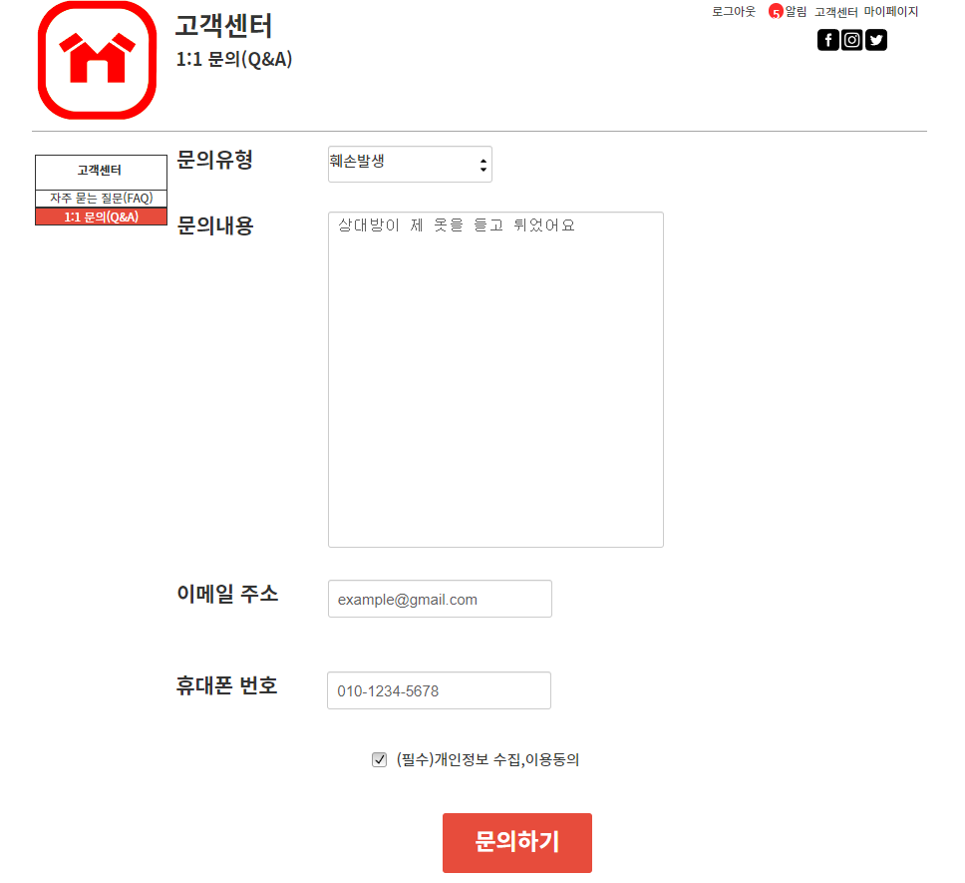
11.3 고객센터

Slide 40
11.4 공지사항

Slide 41
순 서
11
16
고객센터
마이페이지/회원탈퇴
12
마이페이지/내정보
13
마이페이지/거래내역
14
마이페이지/잔액 관리
15
마이페이지/채팅 시스템

Slide 42
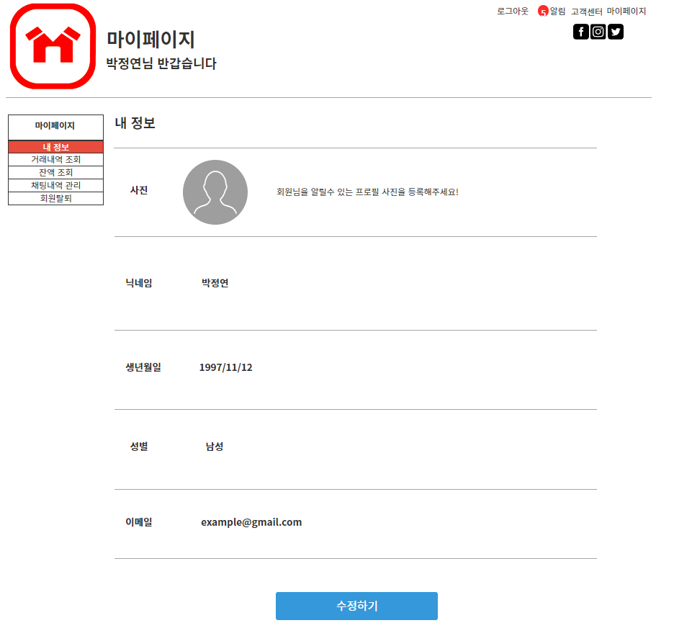
12.1 마이페이지/내정보

Slide 43
순 서
11
16
고객센터
마이페이지/회원탈퇴
12
마이페이지/내정보
13
마이페이지/거래 내역
14
마이페이지/잔액 관리
15
마이페이지/채팅 시스템

Slide 44
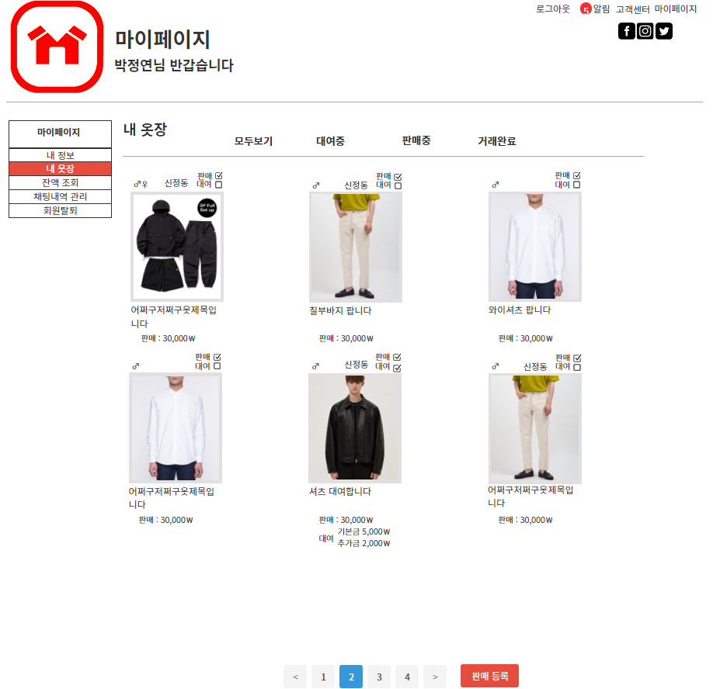
13.1 마이페이지/거래 내역
거래내역 조회

Slide 45
순 서
11
16
고객센터
마이페이지/회원탈퇴
12
마이페이지/내정보
13
마이페이지/거래 내역
14
마이페이지/잔액 관리
15
마이페이지/채팅 시스템

Slide 46
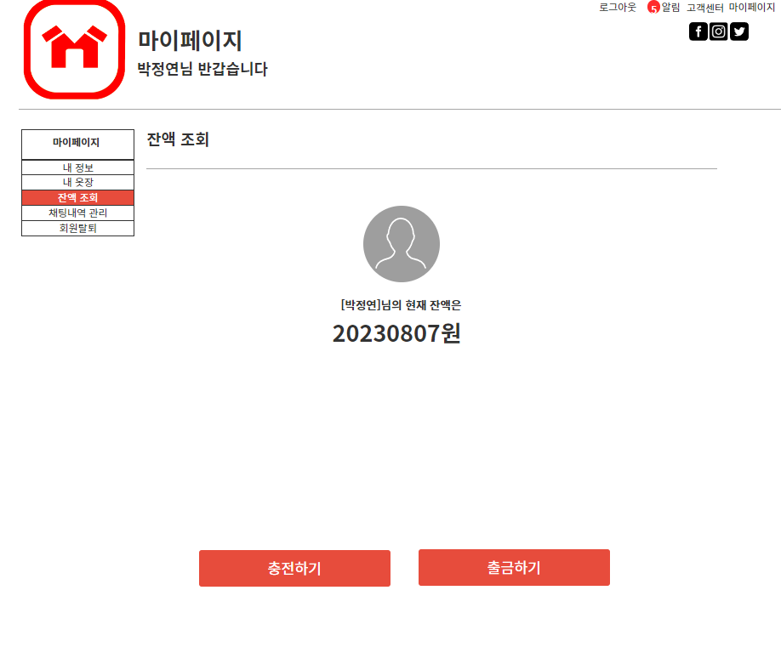
14.1 마이페이지/잔액 관리
거래내역 조회

Slide 47
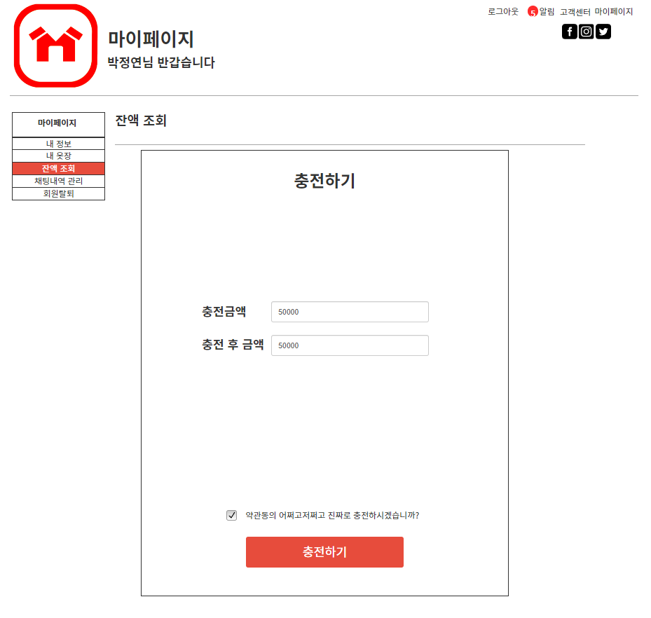
14.2 마이페이지/잔액 관리
거래내역 조회

Slide 48
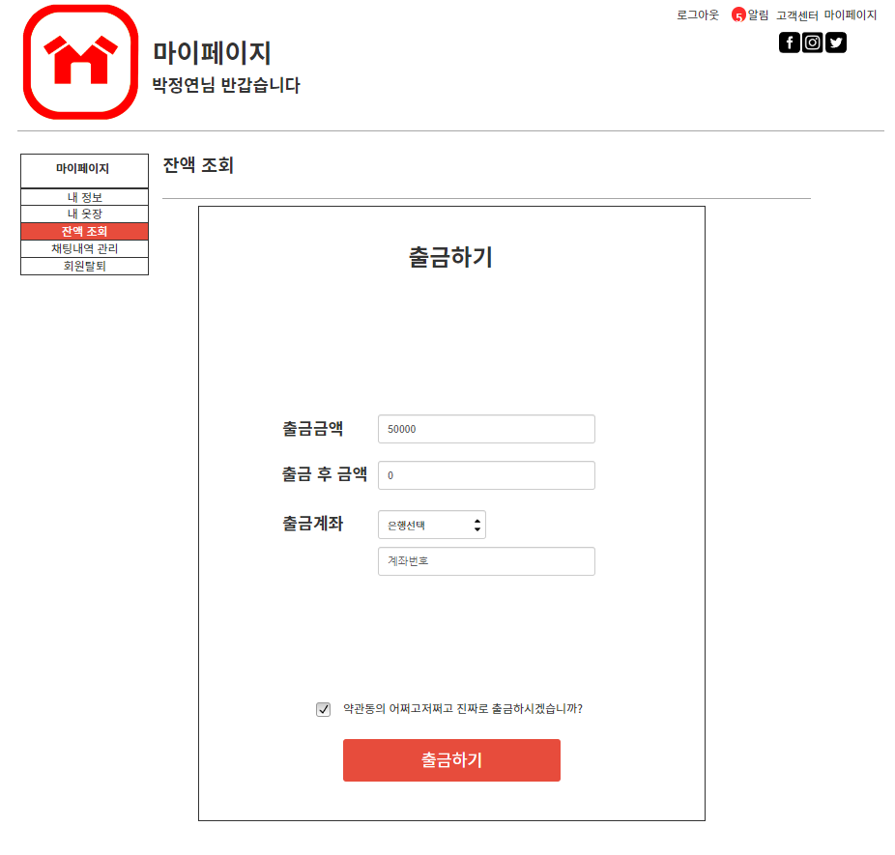
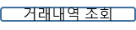
14.3 마이페이지/잔액 관리

Slide 49
순 서
11
16
고객센터
마이페이지/회원탈퇴
12
마이페이지/내정보
13
마이페이지/거래 내역
14
마이페이지/잔액 관리
15
마이페이지/채팅 시스템

Slide 50
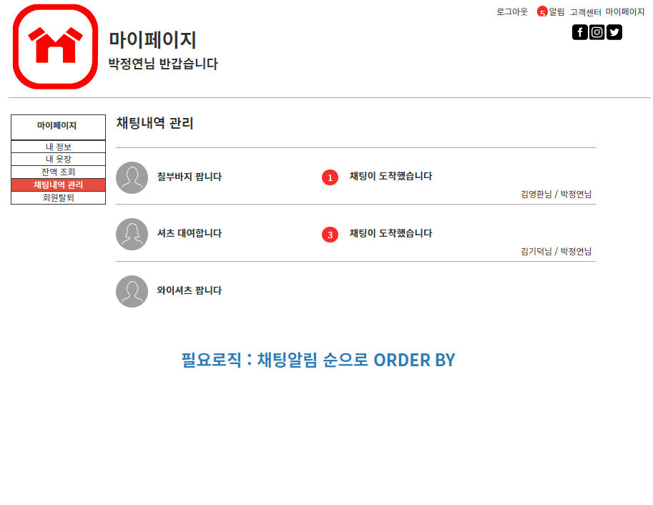
15.1 마이페이지/채팅 시스템
거래내역 조회

Slide 51
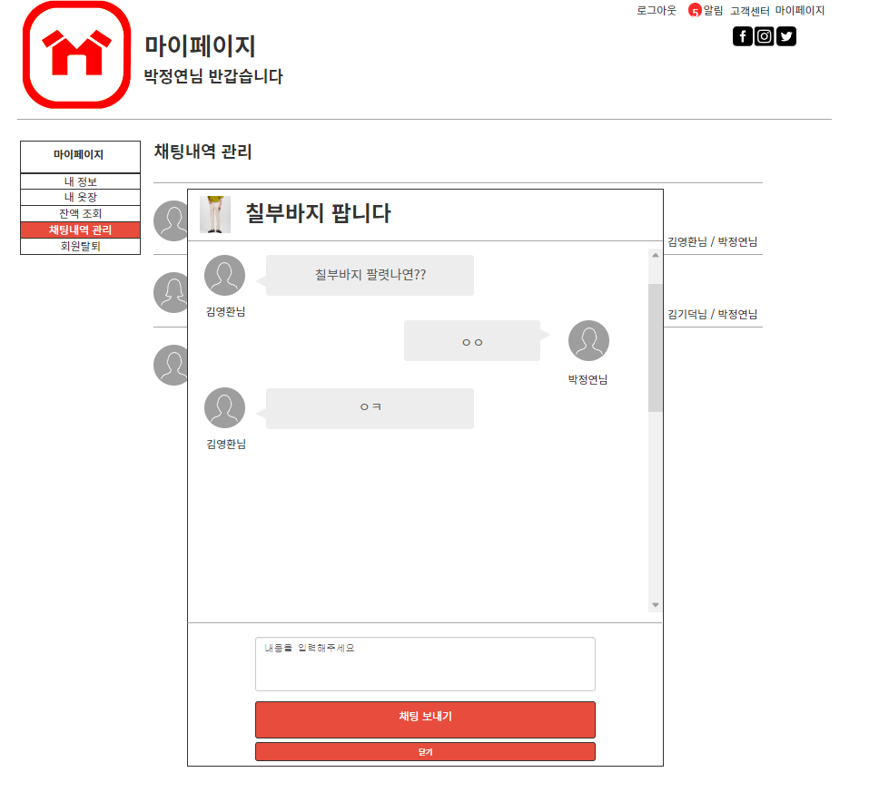
15.2 마이페이지/채팅 시스템
거래내역 조회

Slide 52
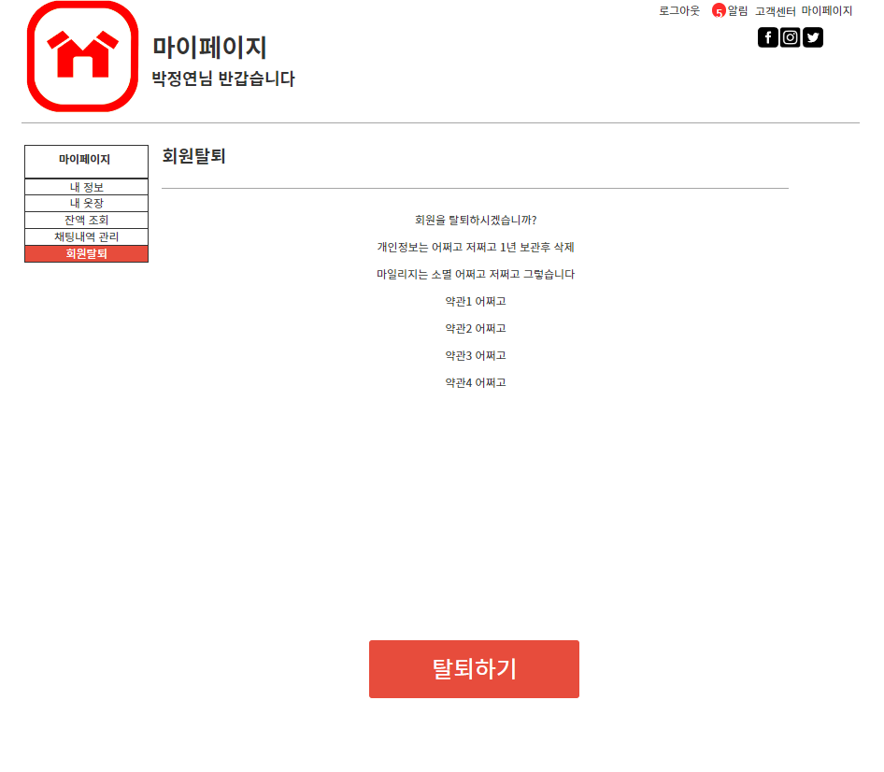
16.1 마이페이지/회원탈퇴
거래내역 조회

Slide 53
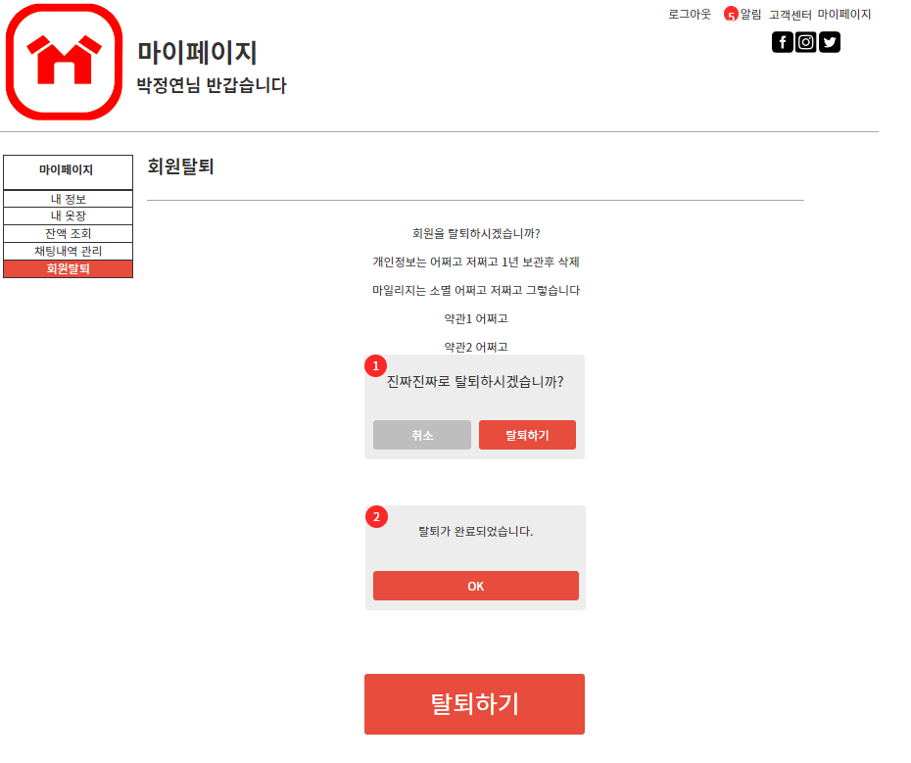
16.2 마이페이지/회원탈퇴
거래내역 조회

Slide 54
끝

